Slide 1

Ограничаване на измамите при обществените поръчки – мисията е възможна ...
Цветан Цветков - CIA, CGAP, CRMA,
заместник-председател на Сметната палата на
Република България

Slide 2
Парадигма на обществените поръчки
Ефективно и прозрачно разходване на публичните финанси при придобиване на активи и ползване на услуги
ПРИНЦИПИ
НОРМИ
ПРОЦЕДУРИ

Slide 3
Принципи
Публичност и прозрачност;
Свободна и лоялна конкуренция;
Равнопоставеност и недопускане на дискриминация;
Законосъобразност;
Ефективност;
Ефикасност;
Икономичност.

Slide 4
Контролни органи
ВЪЗЛОЖИТЕЛИ
Законодателство по
ОП
УО/ОСЕС
АДФИ
АОП
Сметна палата
КЗК/ВАС

Slide 5
Отговорни за ограничаване на измамите в организациите
Ръководителите на бюджетните организации са отговорни за предотвратяване и разкриване на измамите.
Всички участници в процеса по планиране, възлагане на обществени поръчки и изпълнение на сключените договори:
  Юристи или обособени звена по обществени поръчки –провеждане на поръчките в съответствие на законодателството;
  Финансовите контрольори – упражняват предварителен контрол за законосъобразност;
  Вътрешните одитори - оценяват риска от измами и начина, по който се управлява.

Slide 6
Роля на Сметната палата
(1)
Сметната палата осъществява контрол по изпълнение на ЗОП и налага административни наказания при установени съставомерни нарушения.
Идентифицирането и разкриването на измами е част от одита на възложителя на ОП, но не и отделен вид одит, насочен само и единствено към разкриване и разследване на измами.
Одиторите от Сметната палата идентифицират и докладват данни за извършени измами, без да имат преки отговорности и задължения да разкриват и разследват измамите.

Slide 7
Роля на Сметната палата (2)
Оценка на състоянието на системите за финансово управление и контрол, включително свързани с възлагане на ОП.
Даване на препоръки за подобряване на дейността, вкл. упражняване на контрол по изпълнение на препоръките.
Налагане на санкции при установяване на нарушения по
прилагане на ЗОП.
Уведомяване на АОП за установени нарушения с цел иницииране на промени в законодателството.
Сезиране на прокуратурата при наличие на данни за извършени престъпления или АДФИ при установяване на финансови нарушения.

Slide 8

Отличителни белези
МСВОИ 1003
Преднамерено действие на едно или повече лица – умисъл
Използване за заблуда, изопачаване на факти, неверни твърдения и др.
Придобиване на несправедливо или незаконно предимство или облага, претърпени вреди и загуби
Разлики между:
“Измама”
“Нередност”
“Грешка”
“Несъответствие”
Единствено окончателно решение на съдебен орган квалифицира подозрението за измама като действителен случай на измама.

Slide 9
Характерни нарушения
(1)
Разделяне на обществените поръчки, прилагане на по-облекчен режим на възлагане или непроведени процедури за възлагане на обществени поръчки – 12 %;
Не е приложен редът за възлагане с публична покана - 6%;
Поставяне на ограничителни или дискриминационни критерии за подбор и такива, които фаворизират определен кандидат – 19%;
Смесване на критерии за подбор с показатели за оценка на офертите, недопустими показатели за оценка при “икономически най-изгодна оферта” – 4%;

Slide 10
Характерни нарушения
(2)
Неоснователно отстранени/допуснати участници, които не отговарят на изискванията на възложителя – 9%;
Неизискване на писменна обосновка по чл. 70 от ЗОП при наличие на основание за това – 3%;
Неизпращане в срок на информация в РОП или ОВ на ЕС – 26%;
Увеличаване на обема и количеството на дейностите при изпълнение на поръчката.

Slide 11
Измамата като разновидност на нарушението
Нарушение
Облага за възложителя - Предпоставки за получаване на нерегламентирани плащания на определени служители.
Облага за изпълнителя - Приемане и заплащане на неизвършена работа и услуги.
Измами

Slide 12
Фактори за успех
Поддържане на отношение на професионален скептицизъм, отчитайки възможността за измама, критична оценка на одитните доказателства.
Одитни процедури, свързани със съмнения за извършени измами следва да се изпълняват с известна непредсказуемост/внезапност.
Прилагане на тестове по същество, за да се даде възможност за събиране на достатъчни, надеждни и уместни одитни доказателства, които са годни за съда.
Индикацията за измама да не се съобщава на одитирания обект, за да се гарантира запазването на доказателствата.
Правно становище, потвърждаващо или отхвърлящо данните за измама.

Slide 13
Негативно влияние
Конфликт на интереси или други отношения на свързаност между одиторите и одитираните обекти;
Нерегламентирани контакти на членовете на одитния екип с отговорни длъжностни лица от одитирания обект;
Случаи на “срастване” между одиторите и одитираните обекти поради непоследователно прилагане на правилата за ротация на одитните екипи;
В екипа за изпълнение на одитната задача да не са включени одитори с необходимата експертиза за разкриване на измами.

Slide 14
Благоприятна среда за измами
Не се извършва планиране на необходимостта и потребностите от провеждане на процедури по обекти, стойности и срокове на откриването им;
Не са определени конкретни длъжностни лица за контрол на изпълнението на договорите;
Използване на неквалифицирана външна консултантска помощ;
Невключване в договорите на клаузи за неустойки,
за да се защити интересът на организацията.
…. ако ръководството е склонно към нарушения, служителите го приемат за редно

Slide 15

Индикатори
Изпълнителят е юридическо лице, открито непосредствено преди откриване на процедурата;
При поставяне на въпроси за хода на процедурата служителите стават раздразнителни;
Изпълнителят често сменя банковите си сметки;
Висок стандарт на живот, неотговарящ на реалните доходи на отговорните лица;
Изпълнителят е бивш служител;
Изпълнителят има договори за сходни дейности в
същата организация;
Плащания без наличие на приемо-предавателни
протоколи.

Slide 16
Индикатори
Извършени разходи за неизпълнени дейности;
Надактувани строително-монтажни работи;
Поетапни плащания или аванси, изплащани в по-голям размер от договорения;
Условията на поръчката насочват към конкретен изпълнител;
Компилация от много отделни допустими условия, които в своята съвкупност имат дискриминационен характер;
Непълна техническа спецификация.

Slide 17
Мисията е възможна …
Трайно установена правна рамка по ОП .
Ясно определени функции на служителите и ръководителите и етична мотивация.
Компетентност на ангажираните с възлагането на обществени поръчки служители и на контролните органи.
Точни указания за оценка на офертите и добре разработени технически спецификации.

Slide 18

Мисията е възможна …
Координация между контролните институции и ясно разграничаване на правомощията им.
Контролни дейности, адресирани към ръководството – решенията му да подлежат на предварителен контрол за законосъобразност.
Обществена нетърпимост към корупцията
и неизбежност на наказанията при
констатирани отклонения.

Slide 19
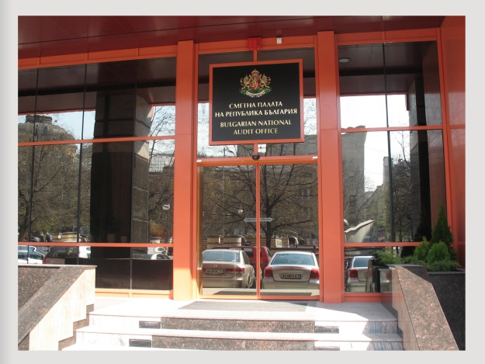
Благодаря за вниманието!

